Slide 1
ОГЛЯД МІСЦЯ ПОДІЇ

Slide 2
Огляд
слідча дія, що складається з безпосереднього сприйняття обєктів з метою виявлення слідів злочину та інших речових доказів, вияснення обставин події, а також обставин, що мають значення по кримінальному провадженні.

Slide 3
Види огляду
а) огляд місця події;
б) огляд предметів та документів;
в) огляд поштово-телеграфної кореспонденції;
г) огляд ділянок місцевості й приміщень поза місцем події;
д) огляд трупа;
е) огляд тіла живих осіб (освідування);
ж) огляд тварин та їх трупів.

Slide 4
Види огляду
- первинний огляд;
- повторний огляд;
- додатковий огляд.

Slide 5
Огляд місця події
невідкладна слідча дія, що полягає в безпосередньому сприйнятті, дослідженні й фіксації слідчим обстановки місця події, слідів і об'єктів, які мають відношення до кримінального провадження, їх ознак, властивостей, станів і взаємозв'язків з метою з'ясування сутності події, що сталася, механізму злочину і його обставин, які мають значення для правильного вирішення кримінального провадження.

Slide 6
Огляд місця події
Під місцем події розуміється приміщення або місцевість, де вчинено злочин або де є матеріальні сліди, пов'язані з подією злочину. Місце злочину і місце події — поняття, які не завжди співпадають: місце події — поняття більш широке, бо воно пов'язане з виявленням ознак, що мають відношення до події злочину; місце злочину — це місце безпосереднього вчинення злочинного наміру, яке спричинило певні матеріальні зміни (наявність слідів злому, взуття, крові та ін.).

Slide 7
Мета огляду
а) виявлення слідів злочину і речових доказів;
б) з'ясування обставин події;
в) висунення версій про подію злочину і його учасників;
г) отримання даних про осіб, які могли бачити вчинення злочину, з метою організації оперативно-розшукових заходів і наступних слідчих дій.

Slide 8
Принципи здійснення огляду місця події
1) своєчасність огляду;
2) об’єктивність та повнота огляду;
3) планомірність огляду;
4) застосування науково-технічних засобів.

Slide 9
Учасники огляду місця події
- слідчий;
- прокурор або начальник слідчого відділу;
- працівники міліції;
- поняті;
- фахівці;
- адвокат;
- підозрюваний;
- потерпілий;
- свідки.

Slide 10
Стадії огляду місця події
1) підготовча
2) орієнтовна
3) детального
дослідження
4) заключна

Slide 11
Етапи підготовчої стадії:
Підготовчі дії
до виїзду
на місце події
Підготовчі дії
після прибуття
на місце події

Slide 12
Підготовчі дії до виїзду на місце події
а) слідчий має уточнити характер події згідно з повідомленням, що надійшло;
б) вжиття заходів (через органи міліції або адміністрацію установи) щодо охорони місця події та надання допомоги потерпілим;
в) забезпечити безпеку громадян на ділянках, які межують з місцем події;
г) перевірити готовність науково-технічних засобів;
ґ) вирішити питання щодо транспортних засобів, які необхідні для виїзду на місце події;
д) визначити коло осіб, які братимуть участь в огляді, згідно з характером злочину (судово-медичний експерт, експерт-криміналіст, інспектор ДАІ, кінолог);
е) вирішити питання про запрошення понятих, особливо у випадках, коли місцем події є віддалена місцевість або огляд відбувається у нічний час, тощо.

Slide 13
Підготовчі дії після прибуття на місце події
а) упевнюється у наданні допомоги потерпілому;
б) проводить коротке опитування свідків;
в) дає розпорядження працівникам міліції щодо проведення необхідних оперативно-розшукових заходів (переслідування по “гарячих слідах”, встановлення очевидців);
г) усуває з місця події сторонніх осіб;
ґ) визначає функції кожного учасника огляду і роз'яснює їм їхні права та обов'язки.

Slide 14
Стадія орієнтовного дослідження:
Методи дослідження
обстановки місця події
ексцентричний
концентричний
фронтальний
Об’єктивний
Суб’єктивний

Slide 15
Стадія детального дослідження:
Методи дослідження
обстановки місця події
статичний
динамічний

Slide 16
Слідчі ситуації
1) подія злочину
має дійсне відображення
2) подія злочину не має
повного відображення
3) подія злочину
не знаходить свого
явного відображення
4) подія злочину
має фальшиве відображення
а) знищені
дані
на місці
події;
б) подія
у цьому місці
не відбувалася
негативні
обставини

Slide 17
Система тактичних прийомів (тактичні комбінації)
При дійсному відображенні події злочину:
1) зіставлення
первинних даних
і обстановки
місця події
з метою виявлення
слідів злочину
2) аналіз
окремих слідів
на місці
події
3) моделювання
події, що сталася

Slide 18
Система тактичних прийомів (тактичні комбінації)
При неповному відображенні події злочину:
1) аналіз
окремих слідів
(предметів),
їхніх ознак,
розташування;
2) використання
уявної реконструкції
окремих елементів
події;
3) моделювання
з метою відтворення
події, що сталася
4) зіставлення
події, що моделюється
і реальної картини
місця події.

Slide 19
Система тактичних прийомів (тактичні комбінації)
При відсутності явного відображення
події злочину:
1) зіставлення
первинних даних
з інформацією
місця події
2) залучення
до участі в огляді осіб,
які повідомили
про злочин
3) аналіз
ознак
знищення слідів
4) аналіз іншої інформації
місця події
і її зіставлення із фактами,
що були встановлені

Slide 20
Система тактичних прийомів (тактичні комбінації)
При фальшивому відображенні події злочину:
1) зіставлення інформації
місця події
із традиційним,
природнім ходом події
2) зіставлення інформації
місця події
із типовими аналогами
3) зіставлення слідів
(предметів)
з довідковими даними;
4) зіставлення таких слідів
(предметів)
між собою
5) зіставлення даних місця події
із доказами, точно встановленими у справі

Slide 21
Негативні обставини
такі фактичні дані, які, судячи з
розвитку події, що сталася й
поясненням конкретних осіб, не повинні
перебувати в обстановці місця події
або, навпаки, повинні бути,
але їх у наявності не виявилося
помилковість висунутої
слідчим версії
неточність отриманої
вихідної інформації
інсценування

Slide 22
Інсценування -
це штучне створення або зміна зацікавленими особами обстановки місця події з метою ввести органи слідства в оману.

Slide 23
Види інсценування
1. Приховування одного злочину під видом іншого (наприклад, інсценування крадіжки зі зломом для приховування розкрадання, вчиненого шляхом використання свого службового становища).
2. Приховування скоєного злочину під видом події, що не має кримінального характеру, (наприклад, інсценування нещасного випадку або самогубства для приховування вбивства)

Slide 24
Види інсценування
3. Приховування окремих обставин скоєного злочину шляхом створення неправильного уявлення про його окремі елементи (створення видимості скоєннязлочину іншою особою, в іншому місці, в інший час , за іншими мотивами).
4. Приховування фактів аморальної поведінки, безтурботності й інших провин під видом скоєного злочину (наприклад, інсценування кишенькової крадіжки з метою приховування втрати документів або грошей).

Slide 25
З метою виявлення негативних обставин слід диференціювати зміни в обстановці:
а) ті, що сталися в результаті скоєння злочину;
б) внесені злочинцем
та іншими зацікавленими особами
у процесі інсценування;
в) ті, що з'явилися в силу об'єктивних причин;
г) внесені сторонніми особами випадково,
поза зв'язком зі скоєним злочином
(до або після події)
або з метою відвести від себе підозру.

Slide 26
Огляд трупа
це слідча дія, що провадиться слідчим або особою, яка провадить дізнання, на місці виявлення трупа з метою виявлення ознак, що дозволяють встановити особу потерпілого, місце, час, обставини і причини смерті, а також для знайдення ознак, які вказують на можливого злочинця.

Slide 27
Етапи огляду трупа:
загальний
досліджується:
поза трупа
і його положення на місці події
зовнішній стан одягу на трупі
знаряддя заподіяння смерті,
що перебувають на трупі

Slide 28
Этапы осмотра трупа:
детальний
досліджується:
ложе трупа
(ділянка підлоги або ґрунту під трупом)
одяг трупа
тіло трупа й ушкодження на ньому

Slide 29
При огляді виявленого трупа
фіксуються:
1) угодованість,
колір шкіри,
статура,
вік і стать;
2) трупні явища
(охолодження,
висихання тіла,
трупні плями,
ознаки гниття)
3) вид голови
і обличчя;
4) вид живота;
5) індивідуальні
особливості, які
спостерігаються
на тілі;
6) ушкодження
на трупі.

Slide 30
Частини трупа описуються в
такій послідовності:
голова
обличчя
шия
груди
живіт
ноги
руки
спина

Slide 31
Заключна стадія огляду
Способи фіксації
результатів огляду місця події:
протокол
плани
фотознімки
кіно-
відеозапис

Slide 32
Протокол огляду місця події складається із трьох частин:
- вступна;
- описова;
- заключна.

Slide 33
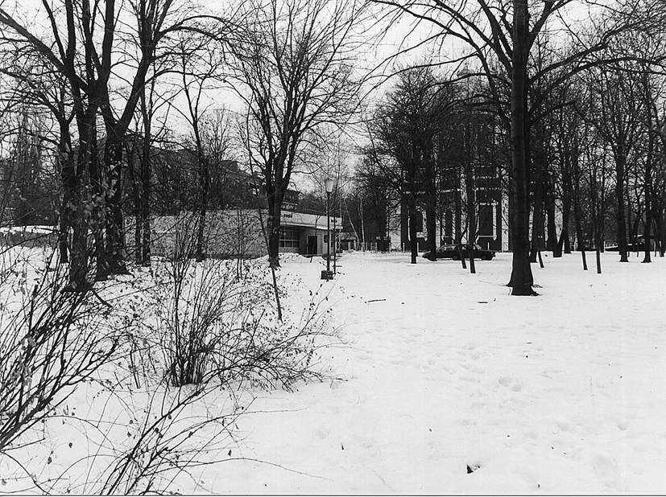
Види фотозйомки на місці події
Орієнтовна фотозйомка

Slide 34
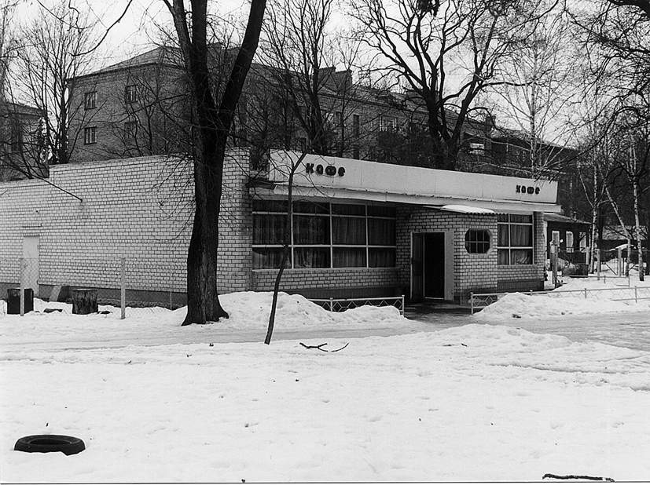
Види фотозйомки на місці події
Обзорна фотозйомка

Slide 35
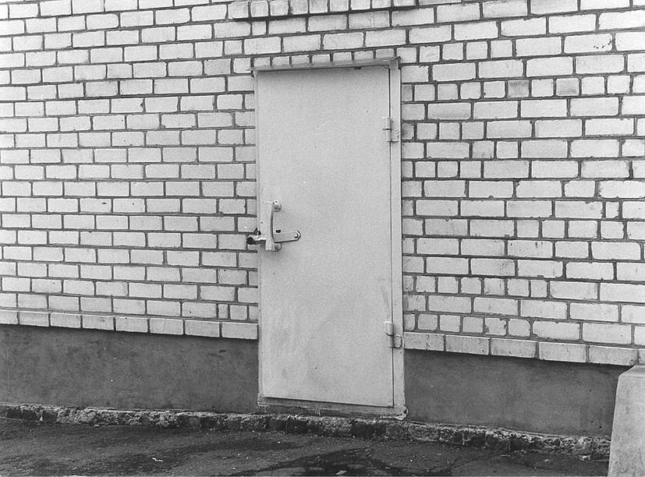
Види фотозйомки на місці події
Вузлова фотозйомка

Slide 36
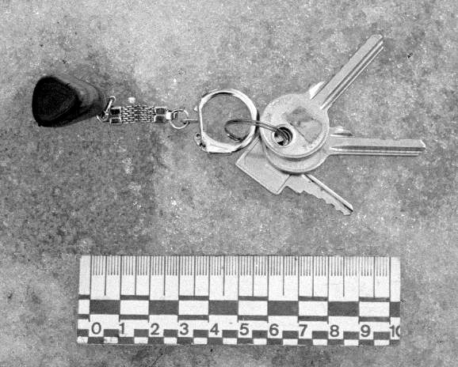
Види фотозйомки на місці події
Детальна фотозйомка

Slide 37
Види планів
орієнтовні
обзорні
вузлові
детальні

Slide 38
Види планів
масштабні
площинні
схематичні
розгорнуті

Slide 39
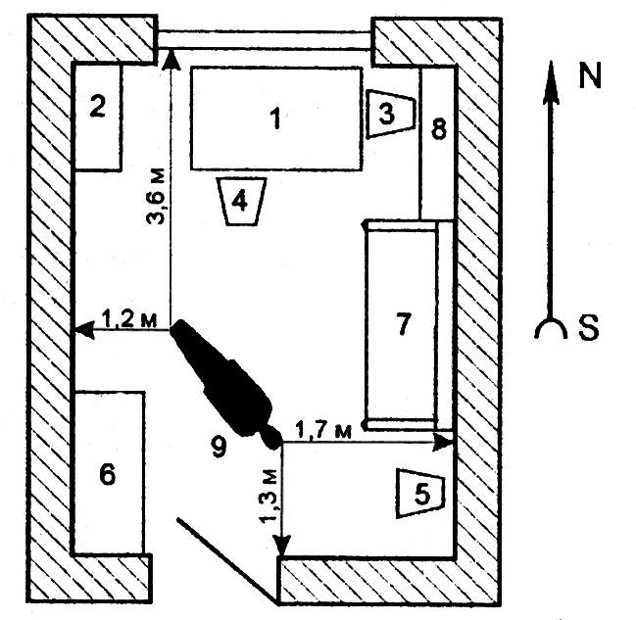
Схематичний площинний план кімнати:
1 – письмовий стіл;
2 - тумбочка;
3, 4, 5 - крісла;
6 – платяний шкаф;
7 - диван;
8 – книжкові полки;
9 - труп
Слідчі
Поняті
(підписи)

Slide 40
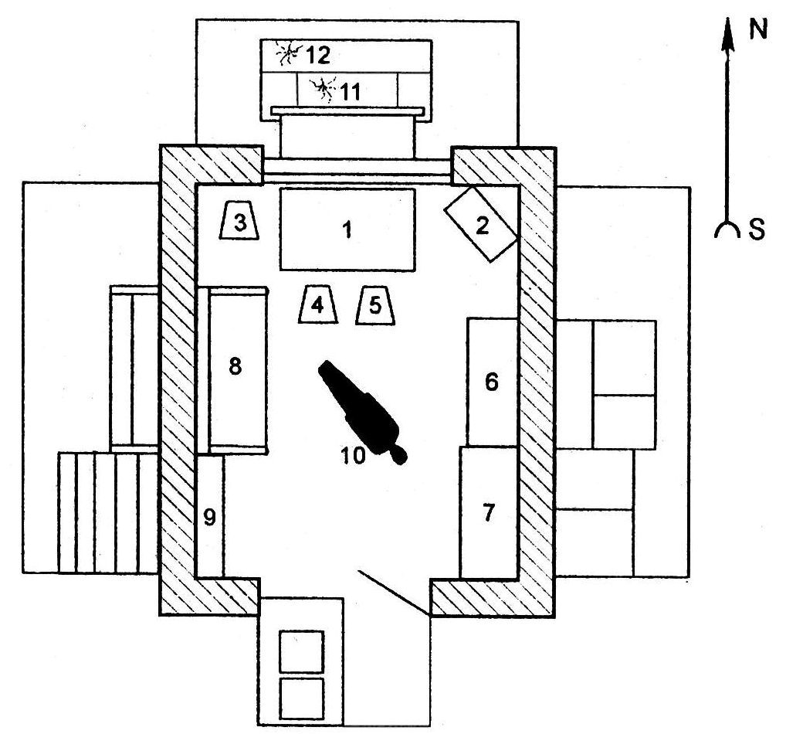
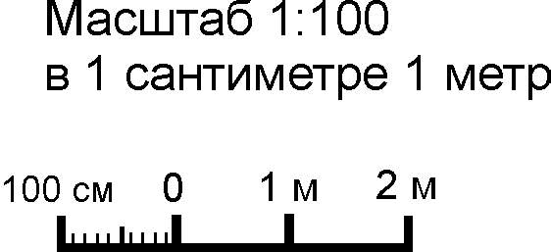
Розгорнутий масштабний план кімнати
1 – письмовий стіл;
2 - тумбочка;
3, 4, 5 - крісла;
6 – платяний шкаф;
7 - диван;
8 – книжкові полки;
9 - труп
Слідчи
Поняті
(підписи)

Slide 41
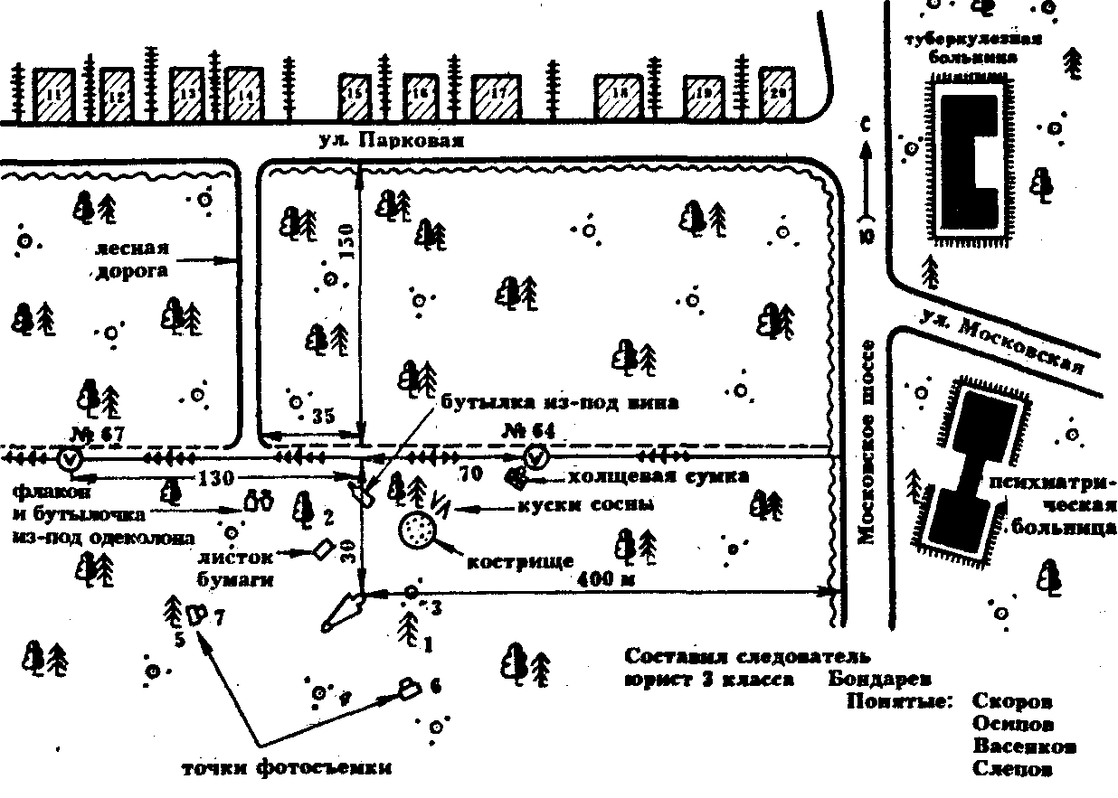
Схематичний план міста події

Slide 42
Умовні позначки, що застосовуються при складанні схем і планів

Slide 43
СЛІДЧИЙ ЕКСПЕРИМЕНТ

Slide 44
Слідчий експеримент регламентовано ст.240 КПК України, проводиться з метою перевірки і уточнення відомостей, які мають значення для встановлення обставин кримінального правопорушення шляхом відтворення дій, обстановки, обставин певної події, проведення необхідних дослідів чи випробувань

Slide 45
Сутність слідчого експерименту
полягає в проведенні досвідів і безпосередньому сприйнятті слідчим досліджуваних явищ.
Доказове значення мають як позитивні, так і негативні результати експериментальної перевірки.

Slide 46
Мета слідчого експерименту
1) перевірка й уточнення зібраних у справі доказів;
2) одержання нових доказів;
3) перевірка слідчих версій.

Slide 47
Слідчий експеримент
проводиться в присутності понятих.
До участі в слідчому експерименті можуть бути притягнуті підозрюваний (обвинувачуваний), свідок, потерпілий, а також фахівці й допоміжні учасники (наприклад, статисти).

Slide 48
Види слідчого експерименту
1) слідчий експеримент по встановленню можливості сприйняття яких-небудь факта або явища (можливості бачити, чути в даних конкретних умовах);
3) слідчий експеримент для перевірки можливості здійснення якої-небудь дії за певний проміжок часу;
2) слідчий експеримент по встановленню можливості здійснення яких-небудь дій (можливості проникнення в приміщення певним способом);

Slide 49
Види слідчого експерименту
4) слідчий експеримент для встановлення спеціальних або професійних навичок особи;
6) слідчий експеримент для перевірки можливості настання певних наслідків конкретних дій.
5) слідчий експеримент по встановленню можливості існування якого-небудь явища (можливості самозаймання речовини за певних умов);

Slide 50
Підготовка до слідчого експерименту
має два етапи:
1) попередній - до виїзду на місце проведення експерименту;
2) на місці його проведення.

Slide 51
Попередній етап включає:
1) визначення завдань слідчого експерименту;
2) визначення місця й часу його проведення;
3) визначення змісту дослідів і їх послідовності;
4) підготовку науково-технічних засобів;
5) визначення учасників слідчої дії й допоміжного персоналу;
6) у складних випадках складання письмового плану експерименту.

Slide 52
Підготовчі дії на місці проведення експерименту
1) здійснюється перевірка відповідності обстановки й умов тим, які мали місце, коли відбувалася подія;
2) перевіряється наявність реквізиту для проведення дослідів;
3) проводиться реконструкція обстановки місця події;
4) здійснюється інструктаж учасників експерименту про зміст дослідів і тих дій, які вони повинні виконувати;
5) забезпечується охорона місця, де проводиться експеримент;
6) виконуються заходи, що забезпечують безпеку учасників слідчої дії.

Slide 53
Тактичні основи слідчого експерименту
Тактика слідчого експерименту
припускає дотримання наступних правил:
1) експеримент слід проводити в умовах і обстановці, максимально наближеним до дійсних, реальних;
2) багаторазовість проведення одноразових досвідів;
3) проведення дослідів у кілька етапів.

Slide 54
Тактичні прийоми слідчого експерименту
1) проведення експерименту в подібний за характеристикою час доби й на тому ж місці, де відбувалася подія;
2) обрання подібних кліматичних умов реальної та експериментальної події;
3) проведення реконструкції обстановки для проведення дослідів.

Slide 55
Тактичні прийоми слідчого експерименту
4) використання тих же предметів, механізмів, матеріалів і ін.;
5) використання макетування й подібних предметів (муляжів);
6) вибір темпу дослідів, що проводяться з темпом справжньої події.

Slide 56
Тактичні прийоми слідчого експерименту
1) добір подібних звукових умов;
2) дотримання тих же характеристик дії, які мали місце в процесі скоєння злочину;
3) проведення дослідів кілька разів у різних варіантах.

Slide 57
Перевірка показань на місці
слідча дія, що полягає в зіставленні показань про обставини злочину, пов'язані з певним місцем з фактичною обстановкою на цьому місці, що показується слідчому в присутності понятих особою, яка давала раніше показання, з метою їх вірогідності.

Slide 58
Стадії перевірки показань на місці
Стадія підготовки;
Стадія перевірки;
Стадія фіксації результатів.

Slide 59
Стадія підготовки до перевірки показань на місці
слідчий:
1) пропонує особі, показання якої перевіряються, взяти участь у слідчій дії й показати на місці те, про що вона повідомила; роз'ясняє сутність перевірки показань на місці й порядок проведення.
Обов'язковою умовою перевірки показань на місці є добровільна згода допитуваного;
2) перевіряє достатність і ступінь конкретності даних про місце перевірки.
Якщо цих даних недостатньо, проводиться додатковий допит
3) визначає склад учасників, запрошує понятих, роз'ясняє їх права й обов'язку;

Slide 60
Стадія підготовки до перевірки показань на місці
слідчий:
4) готує науково-технічні й допоміжні засоби, транспорт;
5) визначає час проведення перевірки показань на місці;
6) складає план проведення слідчої дії, у якому вказується: де, коли й з якою метою проводиться перевірка, порядок і послідовність дій учасників.

Slide 61
Стадія перевірки показань на місці
слідчий:
1) показання повинні перевірятися на тому місці, де відбувався злочин, де був підозрюваний, обвинувачуваний або свідок, де він залишив сліди або знаряддя злочину;
2) особа, показання якої перевіряються, повинна сама показувати, де й що відбувалося. Така особа дає згоду на перевірку показань на місці;
3) якщо перевіряються показання декількох осіб, кожна з них виводиться на місце окремо.
Групова перевірка суперечить сутності слідчої дії й втрачає своє доказове значення;

Slide 62
Стадія перевірки показань на місці
слідчий:
4) під час перевірки показань на місці неприпустиме відтворення цинічних дій або дій, що загрожують безпеці навколишніх осіб, принижують їхню честь і гідність. Про такі дії підозрюваний може тільки розповісти на місці;
5) слідчий не повинен допускати у своїх діях і питаннях навідних вказівок або слів.

Slide 63
Тактичні прийоми перевірки показань на місці
1) аналіз відповідей особи, що перевіряється;
2) зіставлення показань, отриманих на допиті, з реальною картиною місця події;
3) надання свідкові (підозрюваному) можливості пояснити розбіжності між показаннями й даними місця події.

Slide 64
Фіксація результатів відтворення обстановки й обставин події
Основним способом фіксації результатів слідчого експерименту та перевірки показань на місці є протокол, який складається відповідно до вимог КПК України.
Він складається із трьох частин: вступної, описової й заключної.

Slide 65
Додаткові способи фіксації:
- складання планів і схем;
- використання фото-, кіно-, відеозйомки, звукозапису

